Slide 1
Bygges det nok?
Konjunktur- og boligrapport med prognoser til 2021
NEF Boligmarkedet 6. november 2018
Andreas Benedictow
Samfunnsøkonomisk analyse
andreas.benedictow@samfunnsokonomisk-analyse.no

Slide 2
Et mer balansert boligmarked
Boligprisvekst
Årsvekst i prosent
BNP Fastlands-Norge
Årsvekst i prosent

Slide 3
Boligprisene flater ut
Markert nedgang i 2017 (kvartal, ujustert)
  8 prosent ned i Oslo (Q1 – Q4)
  4 prosent ned i Norge (Q2 – Q4)
  Større nedgang enn i 2013
  Mindre enn i 2008
Opp igjen i 2018
  Rekyl i første halvår
  Flatet ut i Q3
Svak vekst framover

Slide 4
Husholdningenes konsum vokser moderat
Konsumveksten øker noe
  Økt reallønnsvekst
  Økt sysselsetting
Men dempes av
  Økende renter
  Svakere boligmarked

Slide 5
Bolig og olje - fra motfase til synkron nedtur
Markert fall i boliginvesteringer i 2018
Motsvares av oppsving i oljeinvesteringer
Fra 2020 faller oljeinvesteringsveksten
  uten at boliginvesteringene øker
Beskjeden vekst i næringsinvesteringene

Slide 6
Internasjonal etterspørsel tar seg litt opp
Moderat vekst hos Norges handelspartnere dempes av:
  Høy gjeld i husholdninger og offentlig sektor
  Proteksjonisme
Sterkere krone demper etterspørselen mot Norge
  Fortsetter å tape markedsandeler

Slide 7
Lave renter lenge
Pengepolitikken
  Neste renteøkning til våren
  Øker med til sammen ett prosentpoeng
  NOK styrkes med 5 %
Kredittpolitikken
  Boliglånsforskriften videreført
Finanspolitikk
  Nøytral framover

Slide 8
Svak vekst gir liten nedgang i ledigheten
Ledigheten flater ut på relativt høyt nivå
  Moderat økonomisk vekst
Lønnsveksten tar seg opp
  Inflasjon opp mot to prosent
  Reallønnsvekst øker til 1,9 prosent

Slide 9
Stor nedgang i innvandringen

Slide 10
Det bygges nok boliger i Norge
Boligbygging
Befolkningsvekst
Kilde: SSB og Samfunnsøkonomisk analyse

Slide 11
Store regionale forskjeller i bygging og demografi
OSLO
SOGN OG FJORDANE
Boligbygging
Befolkningsvekst

Slide 12
Høy bygging nær Oslo
AKERSHUS
ØSTFOLD
Boligbygging
Befolkningsvekst

Slide 13
Betydelig geografisk variasjon i prisutviklingen
Sogn og Fjordane lavest prisvekst i Norge
  Minkende befolkning og høy boligbygging
Oslo relativt høy prisvekst
  men også kraftig prisnedgang i 2017
  Relativt lav bygging (etterslep)
Rogaland/Stavanger
  Nytt oljeoppsving gir økt etterspørsel
  Lavt prisnivå
Buskerud
  Høy prisvekst etter periode med lav boligbygging
Østfold har høy prisvekst
  Lave priser og nærhet til Oslo
  Fredrikstad peker seg ut

Slide 14
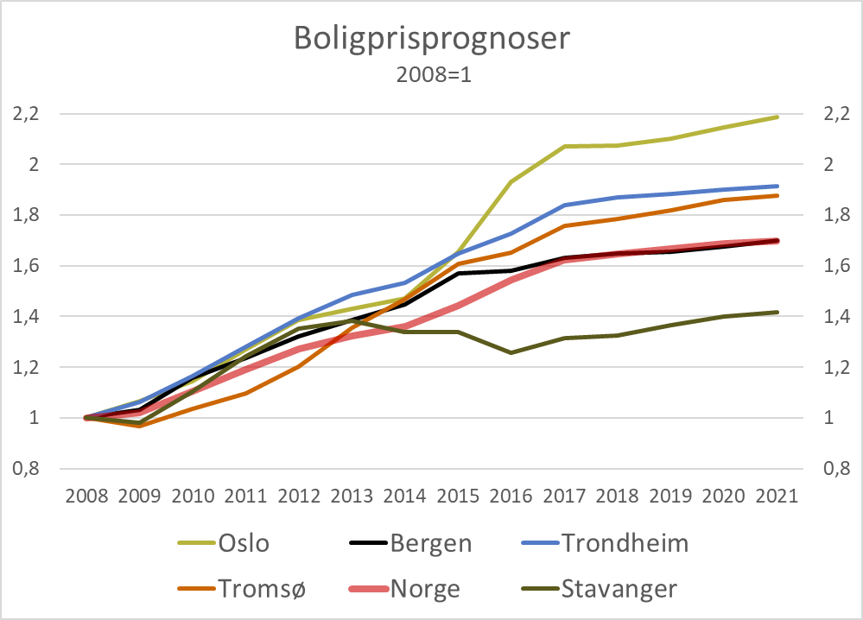
Store forskjeller mellom byene består
Prisvekst 2018-2021
Oslo | 5,5 %
Kristiansand | 5,0 %
Stavanger | 6,9 %
Bergen | 3,3 %
Trondheim | 2,3 %
Tromsø | 5,1 %
Norge | 3,1 %

Slide 15
Boligprisoppgangen blir svært forsiktig
Boligprisene i Oslo kommer ikke tilbake på toppen fra 2017 innen prognoseperioden (mnd)
Realprisfall i Norge og alle store byer utenom Stavanger
Boligprisene er fortsatt på et høyt nivå.
Mange nye boliger kommer på markedet i 2018 og 2019 grunnet høyt boligsalg i 2016 og inn i 2017.
Befolkningsveksten har falt og demper etterspørselen
Boliglånsforskriften
Litt høyere renter
  Husholdningene har mye gjeld
  Selv liten renteendring vil merkes godt
Det bygges nok i Norge
Notes:
Vanskelig å se for seg en stor renteoppgang
Faller boligbyggingen mer enn ventet vil det bidra til høyere prisvekst.

Slide 16

Takk for oppmerksomheten
Andreas Benedictow
Samfunnsøkonomisk analyse
andreas.benedictow@samfunnsokonomisk-analyse.no

